Slide 1



1002 TÜBİTAK HIZLI DESTEK PROGRAMI
 | Maksimum Destek Süresi | Destek Üst Limiti (TL/yıl) | Başvuru İnceleme Süresi | Başvuru Dönemleri | Online Başvuru
TÜBİTAK 1002 Hızlı Destek Projesi | 12 ay | 30.000 | 2 ay | Herhangi bir zaman kısıtlaması yoktur. | ✓
Prof Dr Mustafa Altındiş
SAU Tıp Fakültesi
Hayal gücü bilgiden daha önemlidir.
Çünkü bilgi sınırlıyken, hayal gücü tüm dünyayı kapsar.

Slide 2
1002 Hızlı Destek
Amaç
Bu Programın amacı, üniversiteler, araştırma hastaneleri veya araştırma enstitülerince yürütülecek acil, kısa süreli ve küçük bütçeli araştırma projelerinin desteklenmesidir.
Kapsam
Bu araştırma programı, üniversiteler, araştırma hastaneleri veya araştırma enstitülerince yürütülecek araştırma projelerini kapsar.
PROJE SÜRESİ
Proje süresi en fazla 12 ay olabilir.
PROJE BÜTÇESİ
2015 yılı için, Hızlı Destek projeleri destek üst limiti (Burs dahil) yıllık 30.000 TL’dir. İstenen burs miktarlarının toplamı aylık 900 TL’den fazla olamaz.
Yürütücü ve araştırmacılara PTİ ödemesi yoktur.

Slide 3
Kimler Başvurabilir?
Proje Yürütücüsü
Proje yürütücüsünün; üniversitelerde, eğitim ve araştırma hastanelerinde veya araştırma enstitülerinde çalışıyor olması ve projeyi öneren kuruluşun kadrolu personeli olması, Üniversite/Eğitim ve Araştırma Hastanesi personeli olması durumunda, doktora/sanatta yeterlik/tıpta uzmanlık derecesine sahip olması veya doktora/sanatta yeterlik/tıpta uzmanlık öğrenimine devam ediyor olması(YENİ 2014);
Araştırma Enstitüsünde çalışması durumunda, en az dört yıllık üniversite lisans eğitimi almış olması gerekmektedir.

Slide 4
1002 Hızlı Destek
B. Araştırmacı
Araştırmacıların üniversitelerde, kamu kuruluşlarında veya özel kuruluşlarda çalışıyor olmaları;
Üniversite/Eğitim ve Araştırma Hastanesi personeli olmaları durumunda doktora/sanatta yeterlik/tıpta uzmanlık derecesine sahip olmaları veya doktora/sanatta yeterlik/tıpta uzmanlık öğrenimine devam ediyor olmaları,
Kamu kuruluşları veya özel kuruluşlarda çalışmaları durumunda, en az dört yıllık üniversite lisans eğitimi almış olmaları gerekmektedir.
Proje yürütücüsü ve araştırmacıların Türkiye Cumhuriyeti sınırları içerisinde ikamet etmeleri gerekir.
Yabancı uyruklu bir kişi Türkiye sınırlarındaki bir kurumda görev yapmak koşulu ile projede yürütücü/araştırmacı olarak görev alabilir.

Slide 5
1002 Hızlı Destek
C.Bursiyer
Türkiye’deki yüksek öğretim kurumlarında lisans ve lisansüstü (Yüksek Lisans ve Doktora) eğitimlerine devam etmekte olan "öğrenciler" veya öğrenci statüsündeki "Araştırma Görevlileri" ile doktora sonrası araştırmacılar bursiyer olarak proje ekibinde yer alabilirler.
TÜBİTAK’ın desteklediği herhangi bir projeden burs alanlar ise, ikinci bir projede bursiyer olarak görev alamazlar.
Lisans bursiyerlerinde aranan koşullar:
Herhangi bir kurum/kuruluşta çalışmama, Türkiye’de kurulu bir yükseköğretim kurumunun lisans programında 3. sınıf ve üzeri öğrencisi olmak,
Üniversitenin not sistemi esas olmak üzere, genel not ortalamasının en az 4 üzerinden 2,5 veya 100 üzerinden 65 olması VEYA yıllara ait ağırlıklı genel not ortalamasında ilk %20 lik dilime girilmiş olması.
Bir projede aynı anda en fazla 2 (iki) lisans öğrencisi bursiyer olarak yer alabilir. Sınıfta kalması durumunda bursu kesilir.

Slide 6
1002 Hızlı Destek
Doktora Sonrası Araştırmacı bursiyerlerinde aranan koşullar:
Doktoralı olup herhangi bir kurum/kuruluşta çalışmama,
40 yaşını doldurmamış olma, Doktora/tıpta uzmanlık derecesi alma tarihinin 5 yıldan fazla olmaması.
Kimler Proje Yürütücüsü Olamaz?
Rektör, Rektör Yardımcısı, Başhekim, Başhekim Yardımcısı, Hastane Yöneticisi, Genel Müdür, Genel Müdür Yardımcısı; başvuru sırasında görevlerinin devam etmesi durumunda proje yürütücüsü olarak görev alamaz, ancak en fazla 2 projede araştırmacı olarak görev alabilirler.
YENİ
Dekan, Dekan Yrd., Yüksek Okul Müdürü, Yüksek Okul Müdür Yrd., Meslek Yüksek Okul Müdürü, Meslek Yüksek Okul Müdür Yrd., Genel Sekreter, Enstitü Müdürü, Enstitü Müdür Yrd., Bölüm Başkanı, Araştırma Enstitüsü Müdürü, Daire Başkanı, Merkez Müdürü…yürütücü olabilir

Slide 7
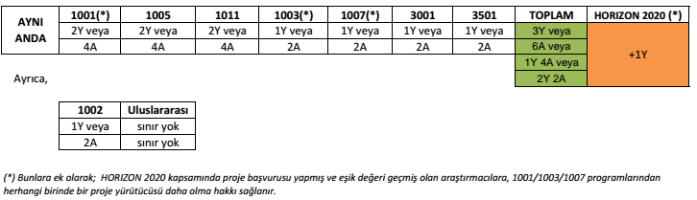
1002 Hızlı Destek
Projede Görev Alma Limitleri
Hızlı Destek programı kapsamında; aynı anda en fazla, bir projede yürütücü veya iki projede araştırmacı olarak görev alınabilir.
YENİ
Diğerlerinde 3 tam(3 YRT, 1 YRT 4 ARŞ, 2Y 2A..)

Slide 8
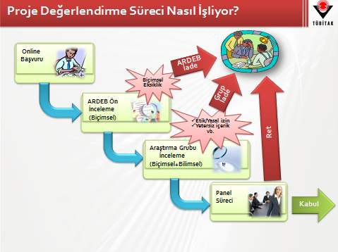
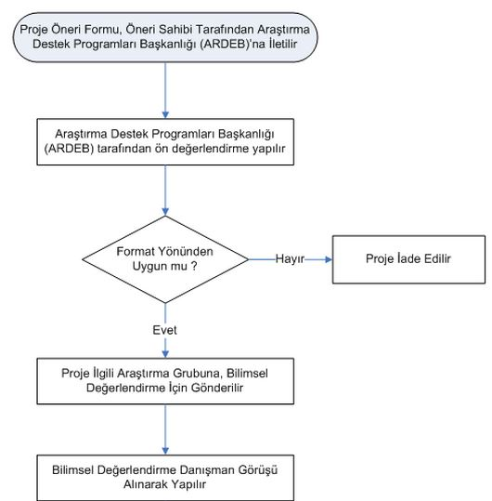
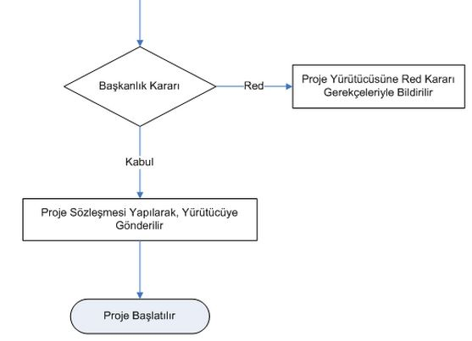
1002 Hızlı Destek

Slide 9
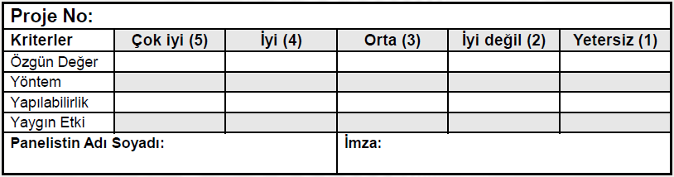
1002 Hızlı Destek Puanlama Aşaması
Puanlama gizli oy – gizli kimlik – açık sayım prensibine göre yapılır. Buna göre, panelistler, diğer panelistlerin verdikleri puanları bilmemekte, fakat ortalama alındıktan sonra projenin aldığı toplam puan panelistlere bildirilmektedir.
Puanlama; 5 seviyeli bir ölçek ile aracılığı ile yapılmaktadır. Bu ölçekte her bir puan (5’ten 1’e doğru) «Çok İyi», «İyi», «Orta», «İyi Değil» ve «Yetersiz» düzeylerini ifade etmektedir.

Slide 10
1002 – HIZLI DESTEK PROGRAMI
PROJE BİLİMSEL DEĞERLENDİRME FORMU VE BİLGİ NOTU
  Proje önerileri;
  (1) Özgün Değer,
  (2) Yöntem,
  (3) Yapılabilirlik,
  (4) Yaygın Etki
  boyutlarında bilimsel değerlendirilir.
  Proje önerileri konusunda uzman danışmanlar tarafından değerlendirilmektedir.
  Formda yer alan ‘çok iyi’, ‘iyi’, ‘orta’, ‘iyi değil’, ‘yetersiz’ seçenekleri işaretlenir ve bunun gerekçeleri ayrıntılı olarak yazılır.
  Özgün Değer
  Proje önerisi ne ölçüde mevcut bilim/teknolojideki eksiklikleri ve/veya problem(ler)i ortaya koymakta; bu eksikliklerin giderilmesi veya problemlerin çözümüne yönelik özgün ve yaratıcı/yenilikçi öneriler sunmakta ve/veya ilgili bilim/teknoloji alan(lar)ına metodolojik/kavramsal/kuramsal olarak özgün katkılarda bulunmaktadır?

Slide 11
1002 Hızlı Destek
  2. Yöntem
  Projede uygulanacak yöntem(ler) ve araştırma teknikleri ilgili literatüre atıf yapılarak ne ölçüde belirgin ve doğru olarak açıklanmış ve öngörülen amaçlara ve hedeflere ulaşmaya ne kadar uygundur? Projede önerilen yöntem(ler)le ilerleme kaydedilememesi durumunda uygulanacak alternatif yöntemler(B planı) projede öngörülen amaçlara ve hedeflere ulaşmaya ne ölçüde uygundur?

Slide 12
  3. Yapılabilirlik
  Proje Ekibi
  Proje ekibi, projenin kapsadığı faaliyet ve disiplin(ler) dikkate alındığında nitelik ve nicelik yönünden ne ölçüde yeterli ve uygundur; iş ve görev dağılımı kişilerin yetkinlikleri ve iş paketleri dikkate alınarak ne ölçüde doğru planlanmıştır?
  Projede öngörülen iş-zaman planlaması, iş paketleri, her bir iş paketinin önem derecesi ve başarı ölçütleri ne kadar uygulanabilir ve ölçülebilir/izlenebilirdir?
  Proje ekibinin (birden fazla disiplinin yer aldığı projelerde ekiplerin) işbirliği ve koordinasyonu iş paketleri dikkate alınarak ne kadar gerçekçi ve uygulanabilir şekilde planlanmıştır?
  Altyapı ve Ekipman
  Projenin yürütüleceği kuruluş(lar) projenin yürütülmesi için gerekli altyapı ve ekipmana (laboratuvar, cihazlar, elektronik ortam v.b.) ne ölçüde sahiptir?

Slide 13
  4. Yaygın Etki
  Proje başarıyla gerçekleştirildiği takdirde projeden nitelikli akademik yayın, patent/tescil, faydalı model, lisans, yeni şirket kurulması, araştırmacı yetiştirilmesi, yeni proje üretilmesi, farklı bilim/teknoloji alanlarında kullanılabilme v.b. gibi çıktı ve sonuçların elde edilebilme potansiyeli ne düzeydedir?
  Proje çıktı ve sonuçlarının toplumsal sorunları çözme, ticarileştirilme, ilgili alanda ülkenin yurtdışına bağımlılığı azaltma ve/veya rekabet gücünü arttırma potansiyeli ne düzeydedir?

Slide 14

1002 Hızlı Destek Panel Raporu ve Puan Tablosu
Panel raporu öneri sahibine iletilecektir.
Projedeki eksiklikler ve yanlışlıklar panel puanını yansıtacak şekilde net olarak belirtilmesi gereklidir.
“Panel Puan Tablosu” ve “Panel Raporları” moderatör ve panelistler tarafından imzalandıktan sonra panel süreci tamamlanır.
Panellerin tamamlanmasından sonra, puanlarına göre sıralanan proje önerileri Başkanlığın onayına sunulur.
Başkanlıkça desteklenmesi onaylanan projeler Araştırma Gruplarına bildirilir.
Moderatör ve panelist isimleri ile başvurunun aldığı puan gizli tutularak, Panel Raporu başvuru sahibine iletilir.

Slide 15
1002 Hızlı Destek Sözleşme Süreci
Desteklenmesine karar verilen proje dosyası Mali Denetleme ve Sözleşmeler Müdürlüğüne (MADES) iletilir.
MADES tarafından projenin tabi olduğu yönetmelik, esaslar çerçevesinde nihai bütçesi belirlenir.
Bu nihai bütçe ile proje sözleşmesi hazırlanarak tarafların imzasına sunulur. İmzalar tamamlandıktan sonra bir yazı ile proje sözleşmesi ve ekleri taraflara iletilir.
Projenin Yürütüldüğü Kuruluştan proje adına hesap açılması istenir. Hesap numarası geldikten sonra projenin kabul edilen bütçesinde yer alan ilk dönem ödeneği proje hesabına transfer edilir.

Slide 16
1002 Hızlı Destek
İzleme ve Sonuçlandırma
Proje sözleşmesinde belirtilen tarihte gelişme raporu verilir. Proje süresinin tamamlanmasını izleyen en çok iki ay içinde, projenin bilimsel ve teknik gelişimleri ile sonuçlarını kapsayan sonuç raporu, proje yürütücüsü tarafından, TÜBİTAK tarafından hazırlanmış olan formata uygun olarak ilgili Gruba iletilir. Gelişme raporu ve sonuç raporu ilgili Araştırma Grubu tarafından değerlendirilir.
ÖZETLE; 1002 projeleri format olarak 1001 projelerine benzer.
1001 projeleri panellerde değerlendirilir, ancak 1002 projeleri değerlendirme daha çabuk olsun diye iki dış hakeme gönderilir.
1002 projelerinde telif yoktur, ancak sınırlı miktarda da olsa burs vardır.
1001 projelerinde süre 36 ay, bütçe 360.000 TL,
1002 projelerinde süre 12 ay ve bütçe 30.000 TL’dir.

